Slide 1
Zubný kaz

Slide 2
Zubný kaz - definícia
Zubný kaz je lokalizovaný, chronicky, deštrukčný, spočiatku reverzibilný demineralizačný proces tvrdých zubných tkanív, ktorý vzniká subficiálne (pod povrchom) skloviny. Demineralizácia je podmienená poklesom pH v biofilme zubného plaku v dôsledku pôsobenia organických kyselín, vznikajúcich bakteriálnym rozkladom mono a disacharidov, ako aj hydrolyzovateľných polysacharidov
je spôsobený poruchou rovnováhy medzi re- a demineralizačnými pochodmi medzi povrchom zuba, slinou a patogénnymi baktériami zubného plaku

Slide 3
Epidemiológia zubného kazu
výskyt zubného kazu u človeka bezprostredne súvisí s úrovňou spracovania a obsahu cukru v potrave.
V preandertálnom období bol výskyt zubného kazu raritou. Nárast výskytu zaznamenávame v dobe bronzovej a železnej a relatívne veľký bol aj v starovekom Grécku a Ríme. V sredoveku bol výskyt zubného kazu asi 25%.
%.Ku explozívnemu rozšíreniu kazu došlo v polovici 19.storočia v industriálne rozvinutých krajinách
V 70. rokoch minulého storočia došlo ku významnej redukcii kazu v krajinách, kde bola zavedená fluoridácia

Slide 4
Epidemiologická metodika
Frekvencia zubného kazu je percentuálny podiel jedincov s výskytom jedného alebo viacerých zubných kazov a zubov extrahovaných v jeho dôsledku.
Postihnutie zubným kazom- Caries experience je počet kariéznych a/ alebo kvôli kazu ošetrených a extrahovaných zubov u daného jedinca.
Prevalencia zubného kazu je výskyt kazu v populácii ku určitému časovému termínu.
Kazivosť vo vyspelých krajinách Európy klesla do roku 2001 na DMF-T 1,74. Okrem zmenšeného príjmu cukrov sa v prevencii výrazne uplatnila fluoridácia.

Slide 5
Indexy kazivosti
DMF – Index je počet
kariéznych D (decayed),
kvôli kazu extrahovaných M (missing)
zubov s výplňami F (filled).
  DMF-T vyjadruje počet postinutých zubov. Môže sa vyjadriť ako postihnutie /caries experience/ u jedného jedinca alebo prevalencia u danej populácie.
  DMF-S (surface) index hodnotí výskyt zubného kazu na 5 plochách premolárov a molárov a na 4 plochách rezákov a špičiakov.

Slide 6
Čo sa týka závislosti kazivosti od individuálnych podmienok jedinca (lifetime caries experience), v poslednom období je v západných európskych krajinách nárast DMF-T vo veku 55 až 64 rokov.
Nápadný je najmä vysoký výskyt koreňového kazu, stúpajúci počet erózií a atrícií a tiež zvýšený počet extrakcií v dôsledku parodontopátií.
Zvýrazňuje sa význam individuálnych faktorov, ako dynamika biofilmu, remineralizácia, reakcia dentínu ako súčasť individuálnych rizikových faktorov progresie zubného kazu.

Slide 7
Etiológia a patogenéza zubného kazu
Existuje mnoho teórií, ktoré vysvetľujú vznik zubného kazu (proteolytická, proteolyticko-chelátová), no všeobecne akceptovanou je chemicko- parazitárna Millerova teória (1898

Slide 8
Dynamika a geografické rozdiely vo výskyte zubného kazu
Najviac citovaná švédska Vipeholmská štúdia z roku 1954 (Gustafsson
Príjem cukrov zvyšuje aktivitu zubného kazu
Riziko kazu je vyššie u lepivých cukrov
Najvyššie riziko pri príjme sladkostí je vtedy,ak sa prijímajú medzi hlavnými jedlami
Pri obmedzení cukrov kazivosť klesá
Jestvujú veľké individuálne rozdiely pri náraste kazivosti
Karies sa môže vyskytovať aj pri eliminácii nízkomolekulárnych cukrov z potravy

Slide 9
Etiológia a patogenéza zubného kazu
Existuje mnoho teórií, ktoré vysvetľujú vznik zubného kazu (proteolytická, proteolyticko-chelátová), no všeobecne akceptovanou je chemicko- parazitárna Millerova teória (1898)
zubný kaz prebieha v dvoch hlavných štádiách:
Demineralizicia skloviny kyselinami, vznikajúcimi z cukrov činnosťou mikroorganizmov
Deštrukcia organickej matrix proteolytickými baktériami
Miller chybne predpokladal, že kyseliny produkujú baktérie, ktoré sú voľne prítomné v slinách

Slide 10
Patogenita zubného plaku
. Termín zubný plak použil ako prvý Black (1914), ktorý vytvoril koncept bakteriálnej povrchovej vrstvy
Experimentami in vitro (Hardie 1971) sa potvrdila rozhodujúca úloha streptococcus mutans pri vzniku experimentálnej kazivej lézie
Experimenty na zvieratách za gnotobiologických podmienok potvrdili, že bez účasti baktérií kaz nevzniká ani pri kariogénnej strave (Orland 1954)
Klinické štúdie na rozsiahlych súboroch pacientov dokázali, že prechod od fyziologického biofilmu s eubiotickými pomermi ku patogénnej dysbiotickej plakovej flóre je plynulý a vysoko komplexný proces (Gangler 1985, Fejerskov 1997, Larmas 2003).

Slide 11
Plak
Zubný plak je štrukturovaný zubný mikrobiálny biofilm, ktorý sa vytvára na povrchu zubov. Skladá sa z baktérií, bakteriálnych metabolických produktov, zbytkov potravy a súčastí slín. Z ekologického hľadiska je zubný plak biofilm – vysokoorganizované spoločenstvo rôznych baktérií, adherujúcich ku určitému povrchu.
Organizmy v biofilme sú schopné vzájomne komunikovať a prostredníctvom chemických signálov menia svoj fenotyp podľa reakcií organizmu. Preto sú často odolné pred účinkom antibiotík a môžu byť príčinou celej rady závažných chronických ochorení, ako je cystická fibróza a endokarditída.

Slide 12
Vývoj plaku
Prvou fázou vzniku plaku je vytvorenie dentálnej (získanej) pelikuly hrúbky 0,1-1 µm, ktorá vzniká predovšetkým z kyslých proteínov sliny s vysokým obsahom prolínu, sérových proteínov, enzýmov a imunoglobulínov
v druhej fáze kolonizujú plak grampozitívne koky-str.sanguis
V tretej fáze sekundárnej kolonizácie a zrenia plaku ho kolonizujú ďalšie streptokoky, aktinomycety a veillonely. Tyčinky a filamentá prevažuju v plaku po 7 a 14 dňoch od jeho vzniku.

Slide 13
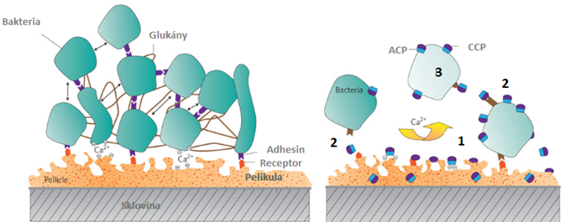
Na povrchu bunečnej steny mikrororganizmov sa nachádza amorfná organická extracelulárna polymerová substancia označovaná ako glykokalyx. Samotnú väzbu mikroorganizmov na túto vrstvu sprostredkúvajú extracelulárne adhezíny

Slide 14
Zloženie a biochémia zubného plaku
Rozhodujúcu úlohu pri vzniku zubného plaku zohrávajú streptokoky, ktoré ako prvé osídľujú ústnu dutinu. Predurčuje ich k tomu vyvinutá schopnosť adherencie polysacharidovej glykokalyx a následná tvorba extracelulárnych polysacharidov vo forme mutánu, dextránu a fruktánu
Najlepšie adherenčné schopnosti zo skupiny orálnych streptokokov má streptococcus sanguis. Spolu so streptococcus mitis, ktorý produkuje extracelulárne glukány tvorí najväčšiu súčasť plaku. Streptococcus salivarius, ktorý vyvára extracelulárne fruktány a levány, sa v plaku vyskytuje len v menšej miere.

Slide 15
Úloha strept.mutans
Kľúčovú úlohu pri vzniku zubného kazu zohráva vďaka svojej schopnosti produkcie extracelulárnych polysacharidov streptococcus mutans. V tejto skupine rozoznávame viaceré druhy, ako strept. sobrinus, strept. cricetus a strept. rattus.
Lactobacillus acidophilus zvyšuje svoju aktivitu v kyslom prostredí a jeho počet býva vnímaný ako indikátor, nie pôvodca zubného kazu
. Kyseliny tvoria aj Aktinomycéty (A.viscosus, naeslundi, israelli, odontolyticus), ale len v menšej miere. A.viscosus je spájaný s koreňovým kazom.

Slide 16
. Substrát- úloha cukrov v etiológii zubného kazu
Rozhodujúcim faktorom pri vzniku zubného kazu je častý a nadmerný prísun fermentovateľných sacharidov ,ktoré môžu byť metabolizované mikroorganizmami plaku
Katabolickým rozkladom sacharózy a ďalších oligosacharidov, monosacharidov a škrobu vznikajú organické kyseliny (laktát, formiát, acetát, butyrát, propionát), ktoré znížia pH plaku do tej miery, že dochádza ku demineralizácii skloviny
Kritická hodnota pH pre sklovinu predstavuje 5,5 až 5,0

Slide 17
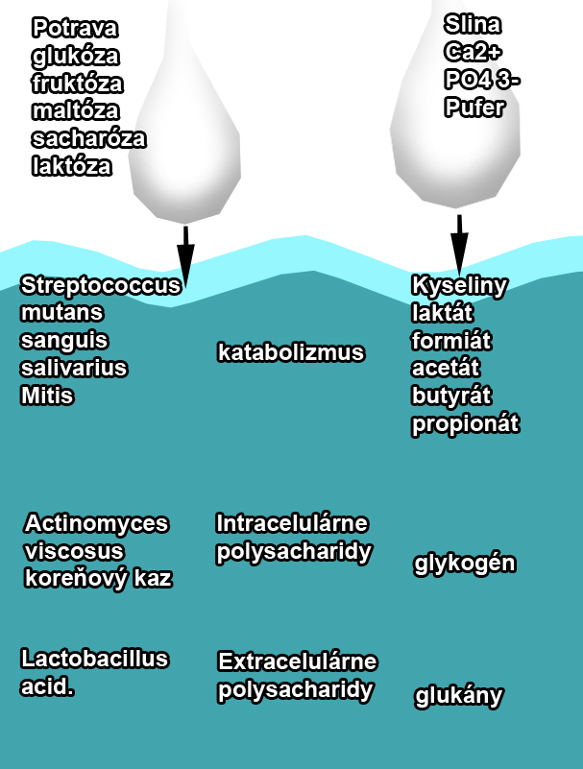
Úloha potravy, sliny a mikrororganizmov pri vzniku kyselín v dentálnom plaku

Slide 18
Extra- a intracelulárne sacharidy
Najdôležitejšiu úlohu zohráva sacharóza. Ľahko difunduje do plaku a je ľahko rozpustná. Pri jej štiepení vznikajú monosacharidy/fruktóza a glukóza/, ktoré sú ľahkým substrátom pre bakteriálne bunky
.Pri štiepení alfa-glykozidickej väzby sa uvoľňuje energia, ktorá môže byť využitá ku tvorbe extracelulárnych nerozpustných polysacharidov glukánového typu a zásobných intracelulárnych sacharidov.
Z intracelulárnych polysacharidov je najdôležitejší glykogén, ktorý je typický pre strept. mitis. Umožňuje prežitie mikroorganizmov aj v období bez príjmu cukrov

Slide 19
Slina a zubný kaz
Slina má dva dôležité pufračné systémy – bikarbonátový a fosfátový.
Bikarbonát difunduje cez plak a neutralizuje organické kyseliny. Tým sa predlžuje doba, počas ktorej môže prebiehať remineralizácia počiatočnej kazivej lézie.
. Vo vzťahu ku zubnému kazu je dôležitá viskozita sliny, ktorá závisí od obsahu mucínu a ďalších glykoproteínov, ktoré sa podieľajú na adherencii baktérií na povrchu zuba.

Slide 20
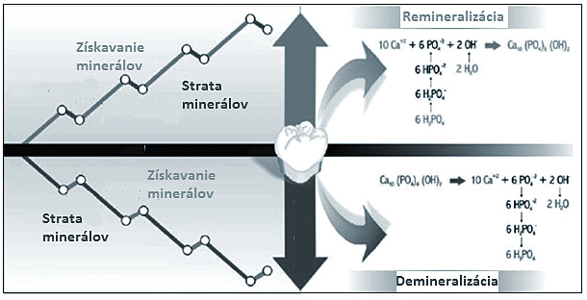
Slina je presýtený roztok vápnika a fosfátov, ktoré sa vo fáze demineralizácie uvoľňujú z povrchu zuba uvoľňujú a vo fáze remineralizácie sa tam opäť usadzujú

Slide 21
.
Obranné reakcie a mechanizmy organizmu voči zubnému kazu
Komplexná dynamika biofilmu za fyziologických podmienok vrátane medzibunečnej komunikácie, neutralizácie pH, reťazový metabolizmus a tým aj zachovanie eubiotických vzťahov, za ktorých zubný kaz nevzniká
Antibakteriálne vlastnosti sliny (sekrečný IgA, lyzozým, peroxidáza)
Antibakteriálne vlastnosti sulkulárnej tekutiny (polymorfonukleárne leukocyty, lymfocyty)
Remineralizačný potenciál sliny a tekutiny plaku
Fyziologická abrázia a atrícia s permanentnou mikroerupciou podmienenou tvorbou sekundárneho cementu
Obranná reakcia endodontu (peri a intratubulárna skleróza a novotvorba obranného dentínu

Slide 22
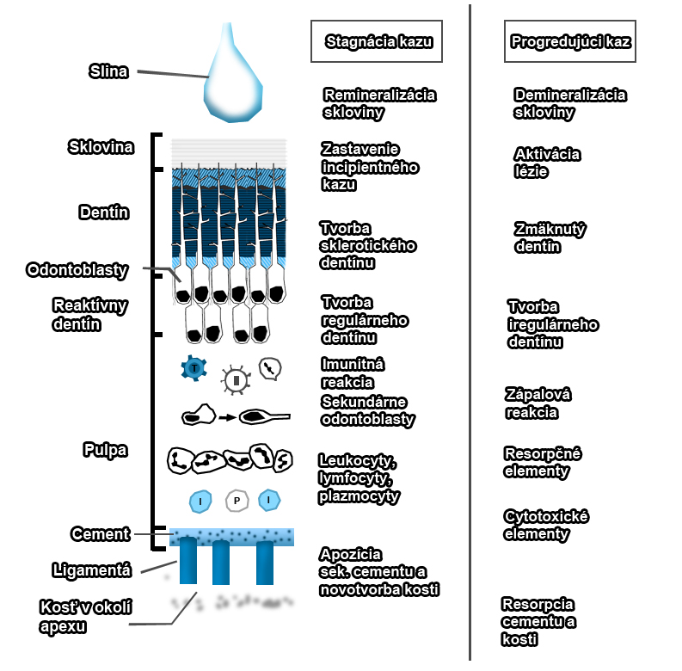
Obranné reakcie a mechanizmy organizmu voči zubnému kazu

Slide 23
. Kaz skloviny
Prekaries-povrchové erózie a podpovrchových demineralizácie, ktoré za fyziologických podmienok môžu v priebehu niekoľkých hodín až dní remineralizovať.
Caries incipiens - Klinicky ani svetelnomikroskopicky nenachádzame v týchto léziách žiadnu kavitáciu. V štádiu opáknych škvŕn – white spots- sú na povrchu skloviny v svetelnom mikroskope viditeľné drobné póry, ktorými môžu prenikať baktérie do hĺbších partií skloviny
Hydratačné kryštály hydroxiapatitu predstavujú ideálne difúzne kanály pre prienik kyselín. Tieto po prieniku interprizmatickými priestormi pomaly disociujú. Vodíkové ióny napadajú sklovinné kryštály
Uvoľnené ióny difundujú do vodnej fázy v okolí kryštálov a potom v závislosti od svojho koncentračného gradientu difundujú cez rozšírené póry skloviny na jej povrch a do plaku

Slide 24
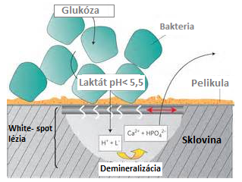
Mechanizmus vzniku incipientnej sklovinnej lézie v dôsledku prieniku kyselín z plaku
Caries incipiens je diagnostikovateľný na bite- wingových (BTW) rtg snímkach.Lézia má kónický tvar a siaha maximálne do polovice hrúbky skloviny (lézia D1).
V tomto štádiu je lézia reverzibilná a vhodnými preventívno- terapeutickými opatreniami je možné jej vyhojenie ad integrum. Pokiaľ kaz presahuje polovicu hrúbky skloviny (kaz D2|, je ireverzibilný a vyžaduje si výplňovú terápiu

Slide 25
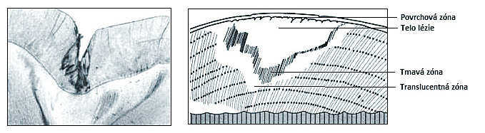
Histopatológia kazu skloviny
1. Translucentná zóna
2. Tmavá zóna
3. Telo lézie
4. Povrchová zóna

Slide 26
1. Translucentná zóna:
Je uložená najhlbšie a je v kontakte so zdravou sklovinou. Predstavuje teda čelo lézie. Nie je prítomná u všetkých sklovinných lézií. Vo svetelnom mikroskope ju vidíme len asi v polovici všetkých sklovinných kazov. Objem pórov v tejto zóne predstavuje 1% jej objemu, čo je v porovnaní so zdravou sklovinou desaťnásobok.
2. Tmavá zóna
Na reze skloviny táto vrstva neprepúšťa svetlo. Celkový objem pórov je u tejto zóny 2 až 4%. Nepriepustnosť a opakný vzhľad skloviny je podmienený obsahom vzduchu v póroch. Tmavá zóna je miestom, kde dochádza ku čiastočnej remineralizácii kazu. U stagnujúcich kazov je táto zóna nápadne širšia.

Slide 27
3. Telo lézie
Telo lézie zaberá najväčšiu časť kazu a jej pórovitosť kolíše od 5% na periférii po 50% v jej centre, pričom ostávajú zachované Retziusové pruhy a obrysy prizmát. Telo je značne demineralizovaná časť kazu a nachádzame v ňom aj baktérie, ktoré prenikajú do hĺbky cez interprizmatické priestory. Demineralizované mikrovrstvy sa striedajú s vrstvami remineralizovanými, čo svrdčí o permanentnom striedaní oboch procesov.

Slide 28
4. Povrchová zóna
Táto 30 µm hrubá vrstva oddeľuje telo lézie od pelikuly a plaku. Strata minerálov je u nej menšia ako 5%. Pozostáva z remineralizačných produktov postupujúcej kazivej lézie. Vápenáte a fosfátové ióny prenikajú do tejto vrstvy jednak zvonka zo sliny a tekutiny plaku a súčasne zvnútra z tela lézie. Povrchová vrstva slúži ako bariéra proti prenikaniu baktérií a navonok je intaktná s výnimkou mikrokanálov, cez ktoré môžu prebiehať re- a demineralizačné procesy. Vrstva sa naruší po prieniku kazu do dentínu a vzniká kavitácia, spočiatku obmedzená ne centrum bielej škvrny

Slide 29
Kaz dentínu
Dentín je menej mineralizovaný a obsahuje dentínové tubuly, čo sa prejaví jednak v rýchlosti postupu kazu v dentíne a tiež morfologickými odlišnosťami v jeho mikroskopickom obraze. Navyše endodont reaguje na kazivý proces remineralizáciou, ktorá smeruje ku obliterácii dentínových tubulov.
Pokročilý kaz v dentíne je charakterizovaný troma pochodmi, a to demineralizáciou dentínu organickými kyselinami, proteolýzou organickej matrix a bakteriálnou invá

Slide 30
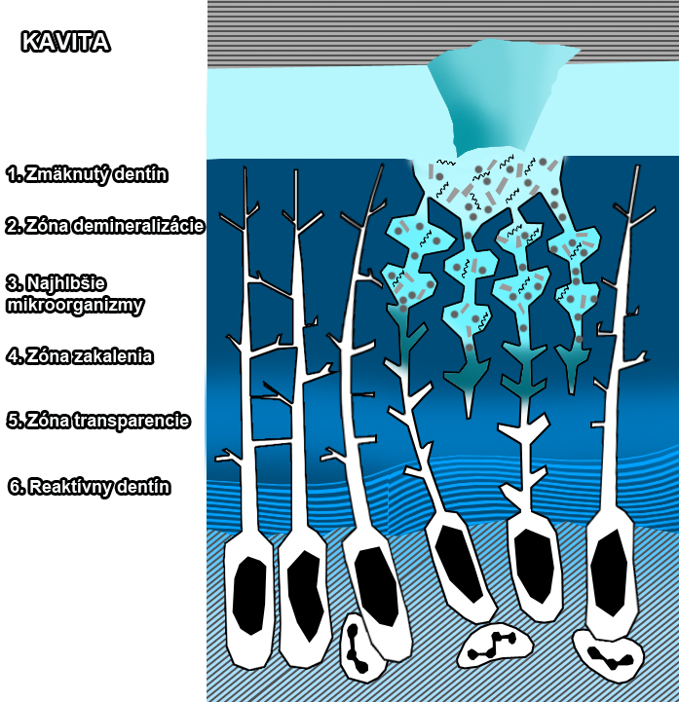
smerom od povrchu lézie ku pulpe rozoznávame následovné zóny kazu dentínu

Slide 31
Zóna 1 – Zóna deštrukcie,nekrózy a infikovaného dentínuTvorí ju zmäknutý, rozpadnutý, ľahko exkavateľný až skvapalnený dentín s prevažne proteolytickou zmiešanou flórou. V tomto dentíne už nerozoznávame jeho pôvodnú štruktúru
Zóna 2 – Zóna demineralizácie Pre túto oblasť je charakteristická prítomnosť mikroorganizmov v dentíne, najmä v jeho tubuloch. Množiace sa baktérie produkujú toxické látky ktorých prítomnosť má za následok dilatáciu tubulov,.
Zóna 3 – Zóna najhlbších (frontálnych) mikroorganizmov Baktérie prenikajú do dentínových tubulov. Prevažnu väčšinu týchto frontálnych mikroorganizmov tvoria grampozitívne laktobacily, streptokoky a aktinomycéty

Slide 32
Zóna 5 – Zóna transparencie
Jej vzhľad je podmienený intratubulárnou mineralizáciou s následnou sklerotizáciou dentínu, ktorý v dôsledku zmenu lomu svetla je na rezoch transparentný. Tubulárnej skleróze podlieha asi 50 až 70% tubulov kariéznej lézie. Baktérie v tejto vrstve nie sú prítomné. Klinicky je táto zóna prirodzenou hranicou ukočenia preparácie kazivého ložiska, lebo predstavuje priridzenú bariéru, blokujúcu prienik toxínov a kyselín
Zóna 6 – Zóna reaktívneho dentínu
Hrúbka, štruktúra a stupeň mineralizácie tejto zóny, ktorá naväzuje bezprostredne na zónu transparencie, závisí od anamnézy kariéznej lézie a rýchlosti jej prieniku. Jeho regularita závisí od množstva a kvality prežitých odontoblastov

Slide 33
Hranice preparácie kariézneho dentínu
Fusayama rozdelil kariézny dentín na dve zóny-vonkajší a vnútorný kariézny dentín.
Vonkajší kariézny dentín je pomenovaný tiež ako infikovaná vrstva, vnútorný kariézny dentín ako afektovaná (zasiahnutá) vrstva. Infikovaná vrstva je ireverzibilne poškodená a je bezpodmienenčne nutné ju odstrániť a nahradiť výplňou. Afektovaná vrstva tvorí čelo dentínovej lézie. Je čiastočne demineralizovaná a obsahuje len veľmi málo baktérií. Táto vrstva je poškodená reverzibilne a je schopná remineralizácie v tých prípadoch, ak kolagénna sieť obsahuje aspoň 10 % minerálov. Podmienkou je však prítomnosť zdravého kolagénu.

Slide 34
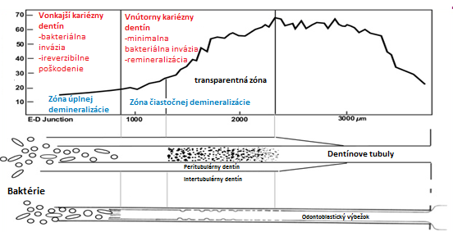
Vonkajší a vnútorný kariézny dentín (Fusayama). Na horizontálnej osi je znázornená hrúbka kariéznej vrstvy, na vertikálnej osi tvrdosť dentínu v jednotlivých zónach

Slide 35
Kaz cementu – koreňový kaz
Podmienkou vzniku kazu cementu je apikálny posun epitelového úponu gingívy, čím sa obnaží koreň zuba. Častejšie ho teda nachádzame u starších osôb s atrofiou parodontu, u parodontitíd a po chirurgických zákrokoch na parodonte. Obnažený povrch koreňa je rýchlo kolonizovaný mikrobiálnym povlakom,ktorý sa svojou štruktúrou odlišuje od korunkového plaku. Koreňový biofilm obsahuje najmä aktinomycéty, streptokoky, laktobacily, kapnocytofága, prevotella a veillonely
. Morfológia kazu koreňového dentínu je analogická kazu korunkového dentínu, len proteolýza je rýchlejšia v dôsledku zvýšenej prítomnosti gramnegatívnych anaeróbov.

Slide 36
rozlišujeme 4 štádia RC 1-4.:
RC 1- sfarbenie cementu a dentínu rozličnej intenzity bez výraznejšieho zmäknutia, čo môže byť aj následkom nekariéznej erozívno- abrazívnej lézie a remineralizácii, a to v štádiu RC -1. Inaktívne lézie sú tmavo sfarbené (tmavohnedo až čierne), majú tvrdý povrch a odlé okraje.
RC 2- povrchové zmäknutie na 1 ploche koreňa (max.25% obvodu zuba).
RC 3- povrchové zmäknutie na 2 alebo viacerých plochách koreňa (tendencia ku cirkulárnej lézii).
Lézie RC2 a RC3 prebiehajú väčšinou asymptomaticky a bolesť sa zjavuje až v štádiu RC4.
RC 4 – rozsiahle zmäknutie povrchu koreňa s tendenciou ku perforácii do dreňovej dutin

Slide 37
Zvláštne formy zubného kazu
Sekundárny kaz vzniká ako následok okrajovej netesnosti primárnej výplne,kde preniká tekutina a v nej prítomné baktérie (microleakage
Recidivujúci kaz je progresiou primárneho kazu,u ktorého nebol dôkladne odstránený všetok kariézny).
Zastavený kaz (arrested caries) vzniká vtedy, ak sa zavčasu odstránia kariézne noxy a zavedie sa účinná prevencia. Je hnedo sfarbený a na povrchu je tuhý. Pôvodná štruktúra a chemické zloženie tvrdých tkanív sa však už neobnoví.
Rampantný kaz je rozsiahly a rýchlo postupujúci kaz,vyskytujúci sa najmä u detí a mladistvých zo zlými stravovacími návykmi a zlou ústnou hygienou.
Radiačný kaz sa vyskytuje u pacientov po rádioterápii v oblasti hlavy a krku. Významne sa tu uplatňuje xerostómie v dôsledku poškodenia slinných žliaz ožarovaním.

Slide 38
Zóna 5 – Zóna transparencie
Jej vzhľad je podmienený intratubulárnou mineralizáciou s následnou sklerotizáciou dentínu, ktorý v dôsledku zmenu lomu svetla je na rezoch transparentný. Tubulárnej skleróze podlieha asi 50 až 70% tubulov kariéznej lézie. Baktérie v tejto vrstve nie sú prítomné, štruktúra kolagénnych vlákien je zachovaná a slúži ako remineralizačná mriežka inertubulárneho dentínu v prípadoch, keď ostane zachovaná vitalita zubnej drene. Klinicky je táto zóna prirodzenou hranicou ukočenia preparácie kazivého ložiska, lebo predstavuje priridzenú bariéru, blokujúcu prienik toxínov a kyselín

